Slide 1

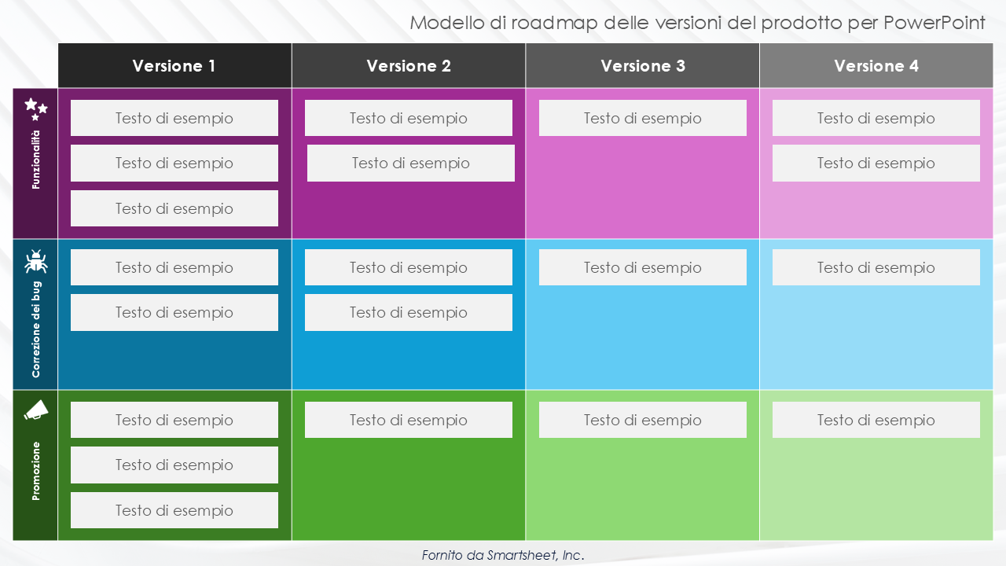
Modello di roadmap delle versioni del prodotto per PowerPoint
Quando utilizzare questo modello: questo modello di roadmap delle versioni del prodotto per PowerPoint è ideale per pianificare e comunicare i dettagli sulle prossime versioni di un prodotto. È perfetto per i product manager, i team di sviluppo e i professionisti del marketing che hanno bisogno di coordinare e monitorare l'avanzamento di nuove funzionalità, correzioni di bug e attività di marketing. Utilizza questo modello nelle riunioni di pianificazione delle versioni, nelle revisioni degli sprint e nelle presentazioni per fornire una panoramica chiara e strutturata della programmazione delle versioni del tuo prodotto.
Caratteristiche importanti del modello: il modello presenta un layout a griglia con colonne per ogni versione e righe che categorizzano nuove funzionalità, correzioni e attività di marketing. Ogni cella è personalizzabile, in modo che i team possano specificare i dettagli di ciò che è incluso in ogni versione. Le sezioni codificate a colori aiutano a differenziare i tipi di attività, semplificando la visualizzazione dell'ambito e della timeline di ogni release. Le icone che accompagnano nuove funzionalità, correzioni e marketing aggiungono un elemento visivo che migliora la comprensione e il coinvolgimento. Questo modello è stato progettato per facilitare la pianificazione agile delle release fornendo un framework completo e adattabile per la gestione di molteplici aspetti dello sviluppo e del lancio del prodotto.

Slide 2



Modello di roadmap delle versioni del prodotto per PowerPoint
 | Versione 1 | Versione 2 | Versione 3 | Versione 4
Funzionalità
Correzione dei bug
Promozione
Testo di esempio
Testo di esempio
Testo di esempio
Testo di esempio
Testo di esempio
Testo di esempio
Testo di esempio
Testo di esempio
Testo di esempio
Testo di esempio
Testo di esempio
Testo di esempio
Testo di esempio
Testo di esempio
Testo di esempio
Testo di esempio
Testo di esempio
Testo di esempio
Testo di esempio
Testo di esempio
Fornito da Smartsheet, Inc.

Slide 3
DICHIARAZIONE DI NON RESPONSABILITÀ Qualsiasi articolo, modello o informazione è fornito da Smartsheet sul sito web solo come riferimento. Pur adoperandoci per mantenere le informazioni aggiornate e corrette, non offriamo alcuna garanzia o dichiarazione di alcun tipo, esplicita o implicita, relativamente alla completezza, l’accuratezza, l’affidabilità, l’idoneità o la disponibilità rispetto al sito web o le informazioni, gli articoli, i modelli o la relativa grafica contenuti nel sito. Qualsiasi affidamento si faccia su tali informazioni è pertanto strettamente a proprio rischio.

